Slide 1
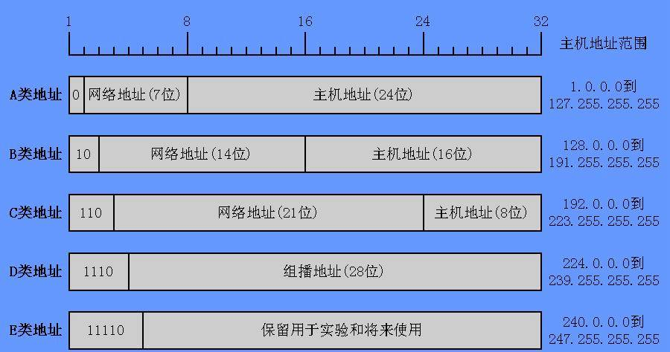
IP地址的分类

Slide 2
1.子网的基本概念
为什么要研究子网
IP地址的有效利用率问题
路由器的工作效率问题
两级IP地址不够灵活
子网（subnet）
将一个大的网络划分成几个较小的网络，而每一个网络都有其自己的子网地址；

Slide 3
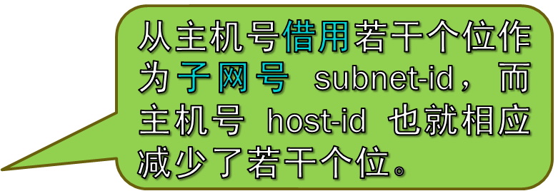
划分子网技术的要点：
标准的A类、B类与C类IP地址是两层结构：
net ID-host ID
子网IP地址是三层结构：
net ID-subnet ID-host ID
同一个子网中所有的主机必须使用相同的网络号-子网号（net ID-subnet ID）；
子网的概念可以应用于A类、B类或C类中任意一类IP地址中；
分配子网是一个组织和单位内部的事，它既不要向Internet地址管理部门申请，也不需要改变任何外部的数据库；
在Internet中，一个子网也称为一个IP网络或一个网络。

Slide 4
2. 子网掩码
从一个 IP 数据报的首部并无法判断源主机或目的主机所连接的网络是否进行了子网划分。
使用子网掩码(subnet mask)可以找出 IP 地址中的子网部分。

Slide 5
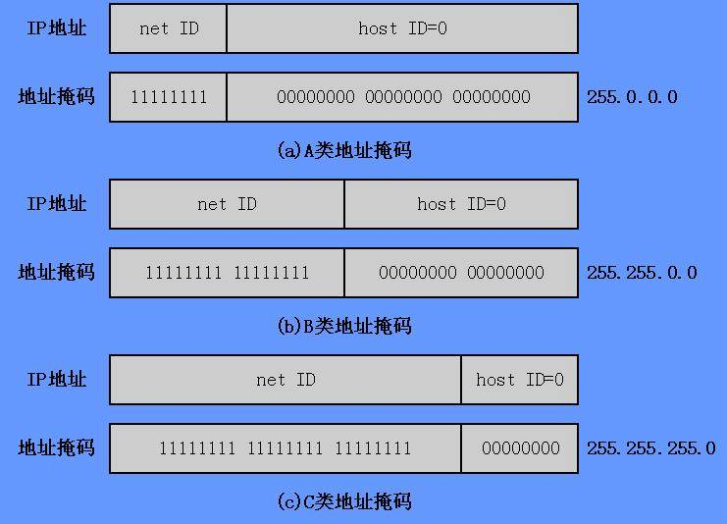
掩码的概念

Slide 6
默认子网掩码
A
类
地
址
网络地址
net-id
host-id 为全 0
默认子网掩码
255.0.0.0
1 1 1 1 1 1 1 1
0 0 0 0 0 0 0 0 0 0 0 0 0 0 0 0 0 0 0 0 0 0 0 0
B
类
地
址
网络地址
net-id
host-id 为全 0
默认子网掩码
255.255.0.0
1 1 1 1 1 1 1 1 1 1 1 1 1 1 1 1
0 0 0 0 0 0 0 0 0 0 0 0 0 0 0 0
C
类
地
址
网络地址
net-id
host-id 为全 0
默认子网掩码
255.255.255.0
1 1 1 1 1 1 1 1 1 1 1 1 1 1 1 1 1 1 1 1 1 1 1 1
0 0 0 0 0 0 0 0

Slide 7
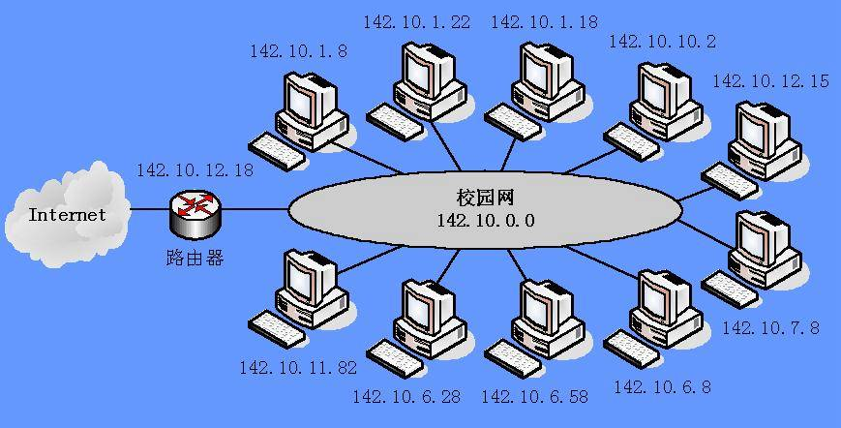
未划分子网的结构

Slide 8
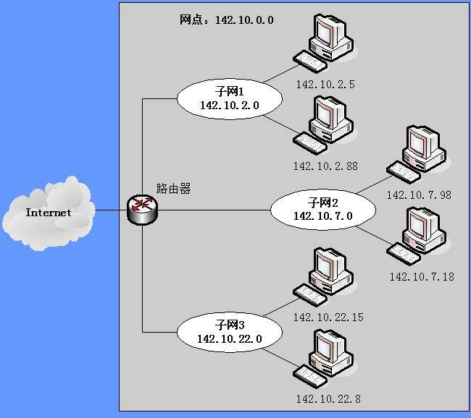
划分为3个子网的结构

Slide 9
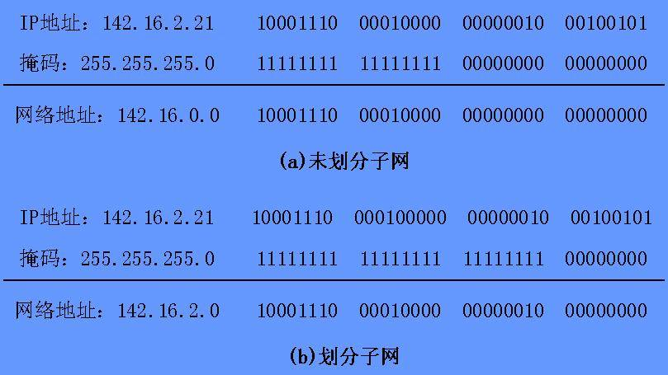
3.掩码运算
二进制的IP地址与掩码按位进行“与” 运算的过程

Slide 10
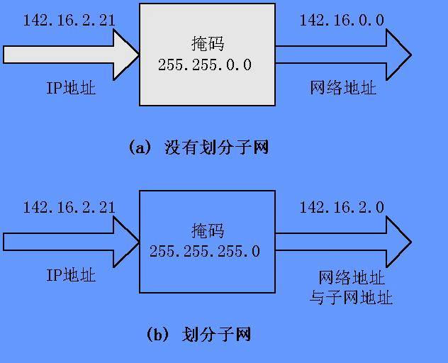
子网掩码运算

Slide 11
如何根据主机的IP地址判断是否属于同一个子网
在划分子网的情况下，判断两台主机是不是在同一个子网中，看它们的网络号与子网地址是不是相同。
实例：
主机1的IP地址为156.26.27.71
主机2的IP地址为156.26.27.110
子网掩码为255.255.255.192
判断它们是不是在同一个子网上。

Slide 12
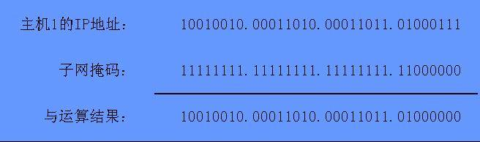
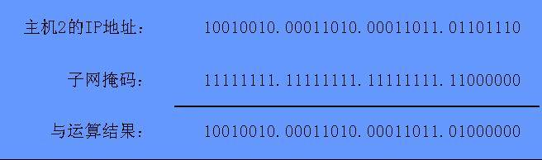
主机1的IP地址与子网掩码做与运算：
主机2的IP地址与子网掩码做与运算：
结论:子网号都是 0001101101，因此它们属于同一个子网。

Slide 13
如何划分子网IP地址
假设我们申请了一个NETWORK ID 就是192.168.3.0，先要划分三个不同的子网，依次称为甲、乙和丙 三网，每个网络的HOST数量各为20、25和50。如何给每个子网划分IP地址？

Slide 14
需要注意的问题
如果将子网掩码设置过大，也就是说子网范围扩大,那么根据子网寻径规则，很可能发往和本地机不在同一子网内的目的机的数据，会因为错误的相与结果而认为是在同一子网内，那么，数据包将在本子网内循环，直到超时并抛弃。数据不能正确到达目的机，导致网络传输错误。

Slide 15
【例4-2】已知 IP 地址是 141.14.72.24，子网掩码是 255.255.192.0。试求网络地址。
(a) 点分十进制表示的 IP 地址
141 . 14 .
72 . 24
(b) IP 地址的第 3 字节是二进制
141 . 14 .
0 1 0 0 1 0 0 0
. 24
(c) 子网掩码是 255.255.192.0
1 1 1 1 1 1 1 1 1 1 1 1 1 1 1 1 1 1 0 0 0 0 0 0
0 0 0 0 0 0 0 0
(d) IP 地址与子网掩码逐位相与
141 . 14 . 0 1 0 0 0 0 0 0
. 0
(e) 网络地址（点分十进制表示）
141 . 14 .
64 . 0

Slide 16
【例4-3】在上例中，若子网掩码改为255.255.224.0。试求网络地址，讨论所得结果。
(a) 点分十进制表示的 IP 地址
141 . 14 .
72 . 24
(b) IP 地址的第 3 字节是二进制
141 . 14 .
0 1 0 0 1 0 0 0
. 24
(c) 子网掩码是 255.255.224.0
1 1 1 1 1 1 1 1 1 1 1 1 1 1 1 1 1 1 1 0 0 0 0 0
0 0 0 0 0 0 0 0
(d) IP 地址与子网掩码逐位相与
141 . 14 . 0 1 0 0 0 0 0 0
. 0
(e) 网络地址（点分十进制表示）
141 . 14 .
64 . 0
不同的子网掩码得出相同的网络地址。
但不同的掩码的效果是不同的。

Slide 17
需要注意的问题（续）
如果将子网掩码设置得过小，那么就会将本来属于同一子网内的机器之间的通信当做是跨子网传输，数据包都交给缺省网关处理，这样势必增加缺省网关的负担，造成网络效率下降。因此，任意设置子网掩码是不对的，应该根据网络管理部门的规定进行设置。

Slide 18
网关
顾名思义，网关（Gateway）就是一个网络连接到另一个网络的“关口”。
“按照不同的分类标准，网关也有很多种。TCP/IP协议里的网关是最常用的，在这里我们所讲的“网关”均指TCP/IP协议下的网关。”
那么网关到底是什么呢？网关实质上是一个网络通向其他网络的IP地址。
网关的IP地址是具有路由功能的设备的IP地址，具有路由功能的设备有路由器、启用了路由协议的服务器（实质上相当于一台路由器）、代理服务器（也相当于一台路由器）。

Slide 19
比如有网络A和网络B，网络A的IP地址范围为“192.168.1.1~192. 168.1.254”，子网掩码为255.255.255.0；网络B的IP地址范围为“192.168.2.1~192.168.2.254”，子网掩码为255.255.255.0。
在没有路由器的情况下，两个网络之间是不能进行TCP/IP通信的，即使是两个网络连接在同一台交换机（或集线器）上，TCP/IP协议也会根据子网掩码（255.255.255.0）判定两个网络中的主机处在不同的网络里。

Slide 20
而要实现这两个网络之间的通信，则必须通过网关。如果网络A中的主机发现数据包的目的主机不在本地网络中，就把数据包转发给它自己的网关，再由网关转发给网络B的网关，网络B的网关再转发给网络B的某个主机（如附图所示）。网络B向网络A转发数据包的过程也是如此。
所以说，只有设置好网关(路由器、启用了路由协议的服务器、代理服务器）的IP地址，TCP/IP协议才能实现不同网络之间的相互通信。

Slide 21
222.1.1.
222.1.1.1
222.1.1.2
222.1.1.3
网络A的网关
LANA
222.1.1.4
R₁
网络B的网关
222.1.2.5
222.1.2.
222.1.2.4
222.1.2.3
222.1.2.1
222.1.2.2
LAN_{B}

Slide 22
默认网关
如果搞清了什么是网关，默认网关也就好理解了。就好像一个房间可以有多扇门一样，一台主机可以有多个网关。默认网关的意思是一台主机如果找不到可用的网关，就把数据包发给默认指定的网关，由这个网关来处理数据包。现在主机使用的网关，一般指的是默认网关。

Slide 23
222.1.1.
222.1.1.1
222.1.1.2
222.1.1.3
网络A的网关
LANA
222.1.1.4
R₁
网络B的网关
222.1.2.5
222.1.2.
222.1.2.4
222.1.2.3
222.1.2.1
222.1.2.2
LAN_{B}

